Slide 2
EL ÉXITO A INVERTIR EN PARAGUAY
¿POR QUE PRODUCIR EN PARAGUAY?

Slide 3
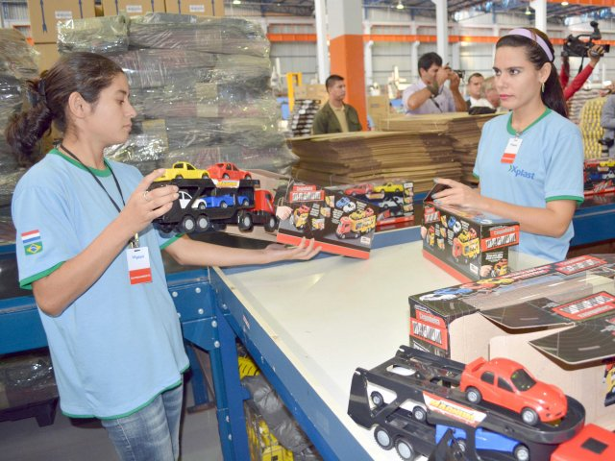
TRABAJO EN ENTORNO FAVORABLE.
La imposición de la maquila no es el único atractivo para los empresarios para invertir en Paraguay. El país cuenta con un entorno económico favorable alentado por bajos impuestos, la electricidad más barato en comparación con Brasil, y una legislación laboral más flexible, las cargas sociales.

Slide 4
COMPARACION DE PRECIO DE ENERGIA

Slide 5
• Salario Mínimo: Us$ 400/mes
13° Salario (Aguinaldo)
Cargas Sociales
16,5% s/remuneración total
Vacaciones
5 años: 12 días, 5 a 10 años 18 dias
–>10 años: 30 días
•Jornada Laboral: 48 hs/semana
Régimen Laboral Simple

Slide 6
Sistema Tributario Simple
Impuesto a la Renta Empresas
IVA 10% , Maquila 1%
Adicional p/ Remesas Dividendos al Exterior: 15%
Régimen maquila libre 0%

Slide 7
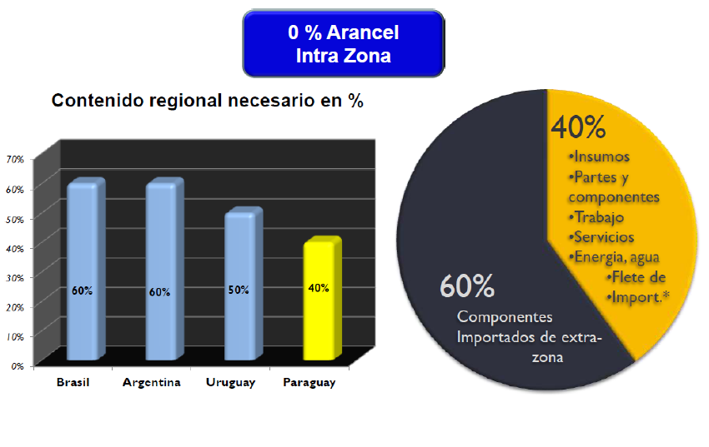
Régimen de Origen Mercosur

Slide 8
En el siguiente documental veremos de como fue la iniciativa de la fabrica XPLAST gracias a los Beneficios que Paraguay nos favorece y el éxito de la construcción de la fabrica.

Slide 9
MISIÓN
Desenvolver y producir productos de alta calidad, atendiendo las necesidades del mercado y garantizando el confort y seguridad a nuestros clientes.
VISIÓN
“Ser líder en calidad; contribuyendo para el desenvolvimiento económico y sustentable del país en donde actúa’’.

Slide 10
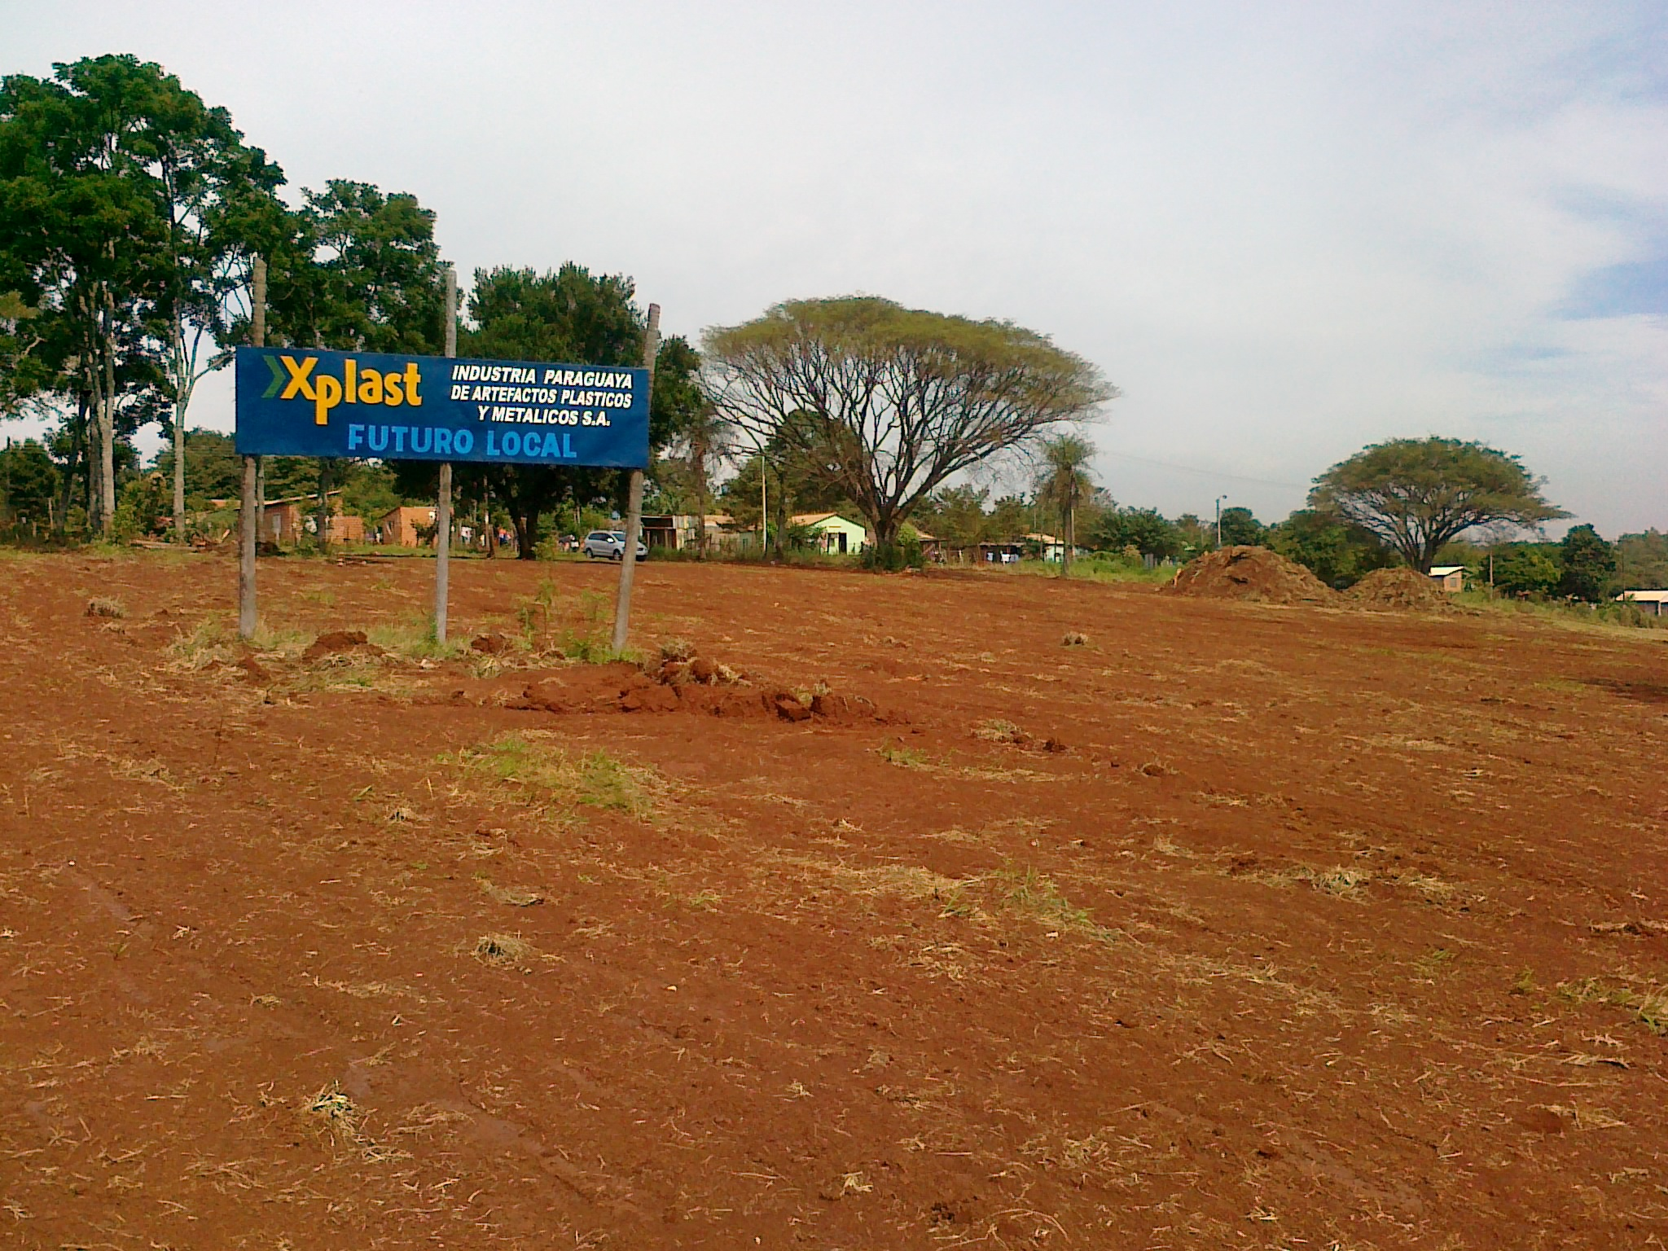
TERRENO LOCAL PROPIO.

Slide 11
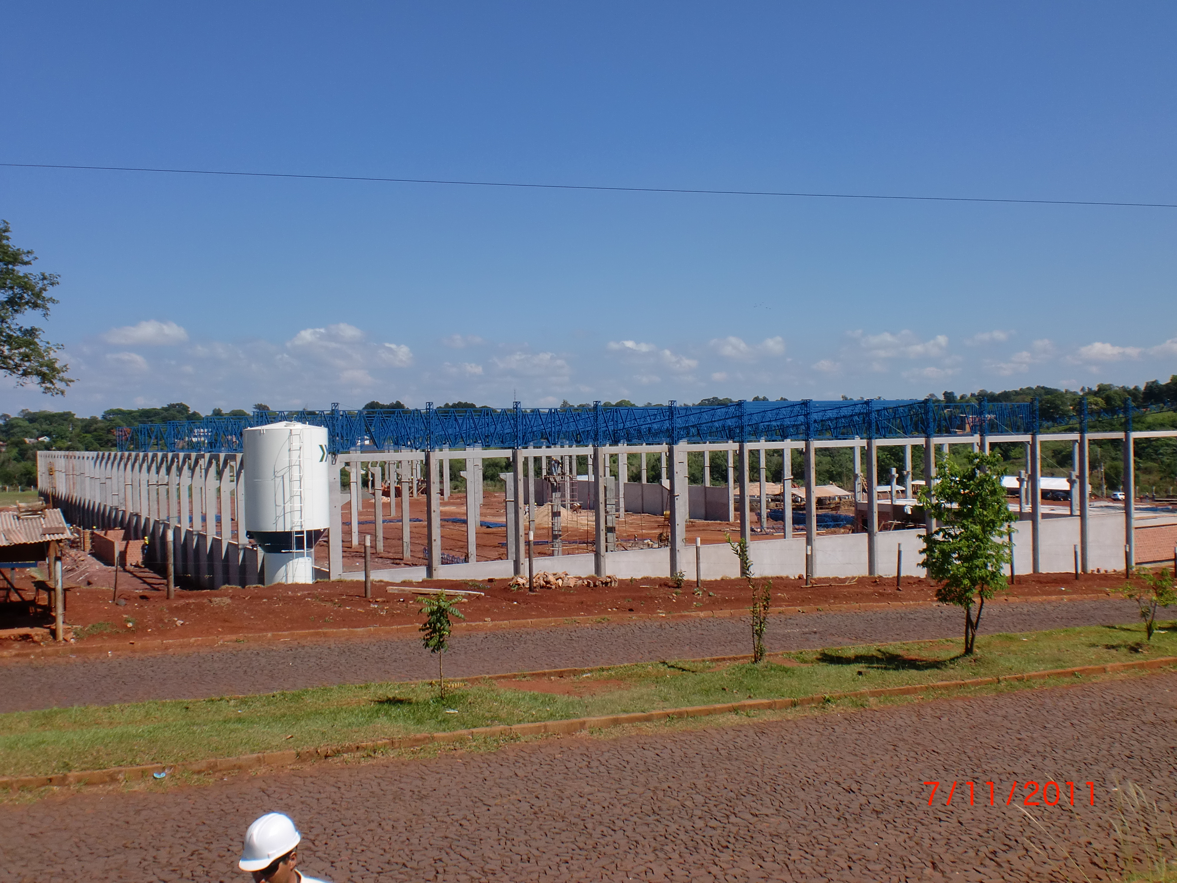
INICIO DE INFRAESTRUCTURA.

Slide 12
PRIMERA OBRA CONCLUIDA.

Slide 13
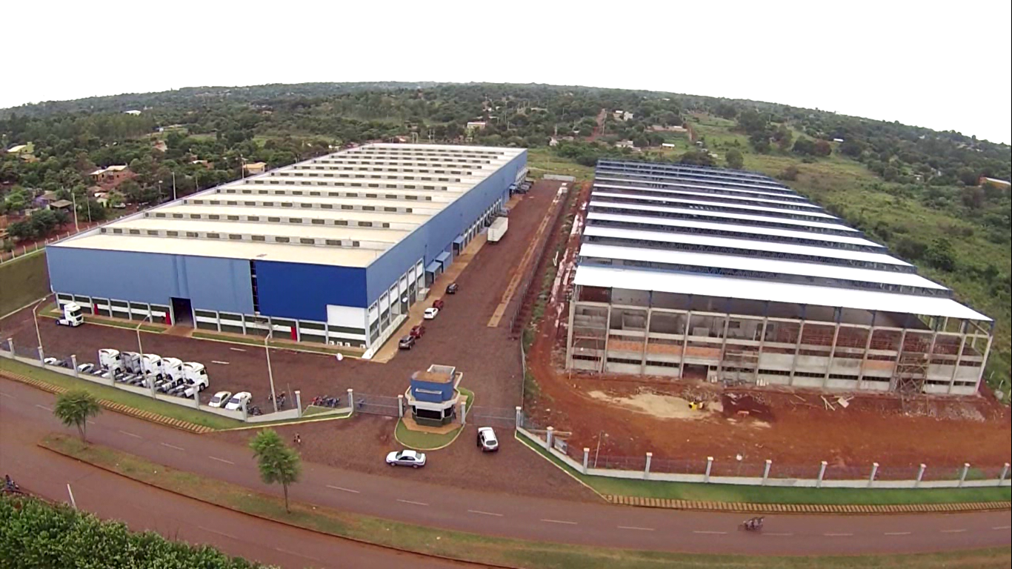
Ampliación de la NAVE 2 XPLAST

Slide 14
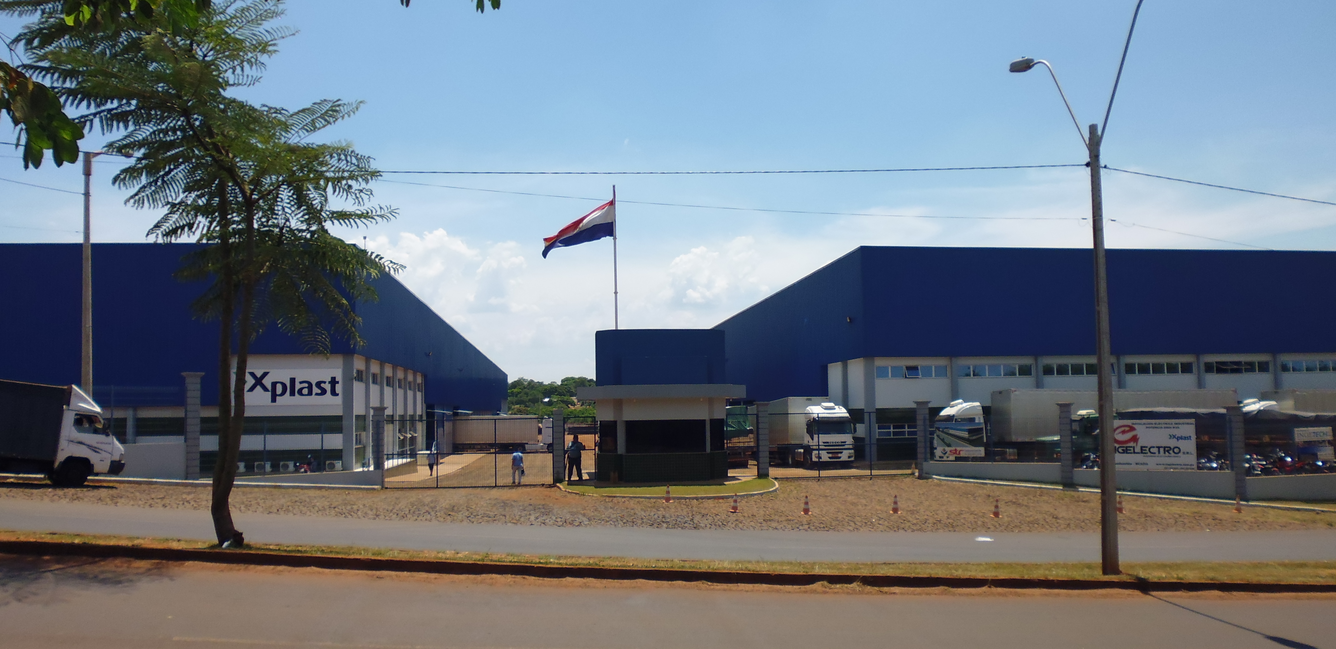
OBRAS CONCLUIDAS.

Slide 15
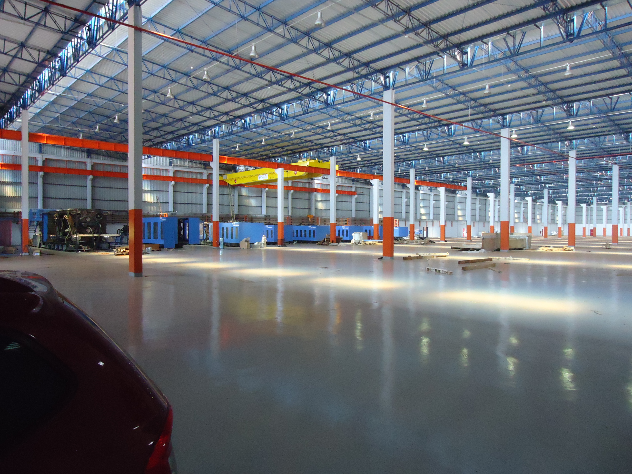
INSTALACIONES DE MAQUINARIAS.

Slide 16
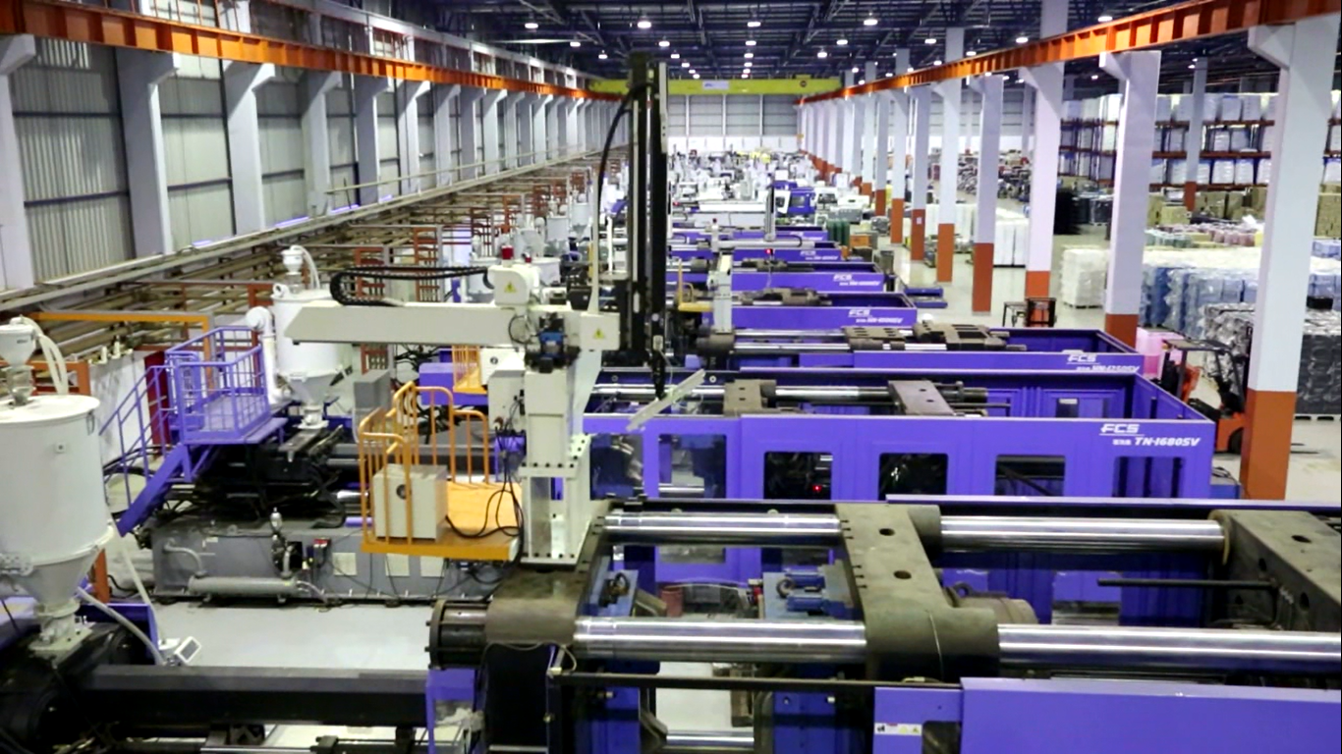
MAQUINAS MODERNAS.

Slide 17
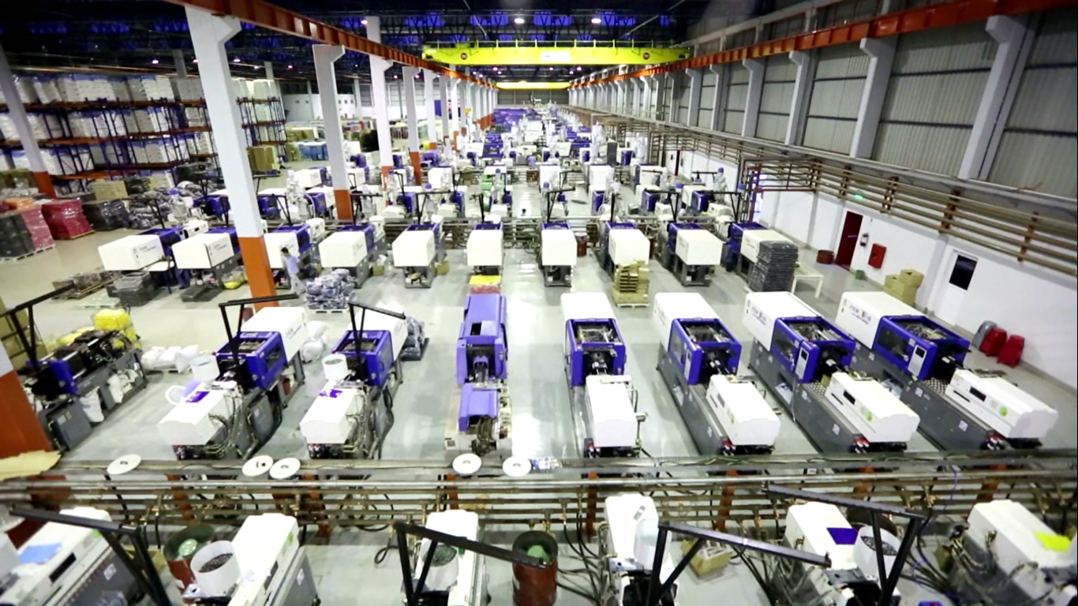
TECNOLOGIA DE PRIMERA

Slide 18
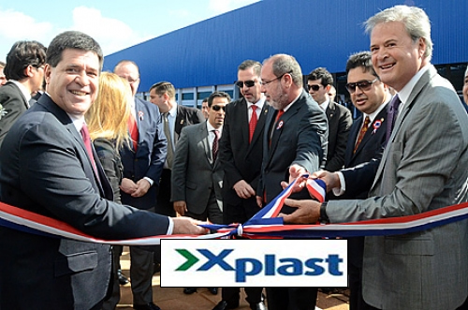
Inauguración con la presencia del Presidente Horacio Cartes.

Slide 19
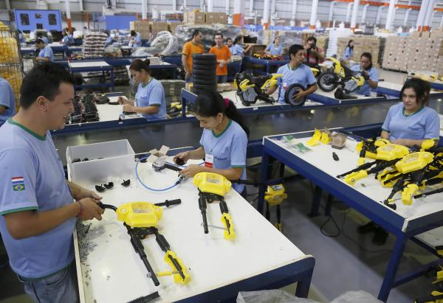
Mano de obra Paraguaya

Slide 20
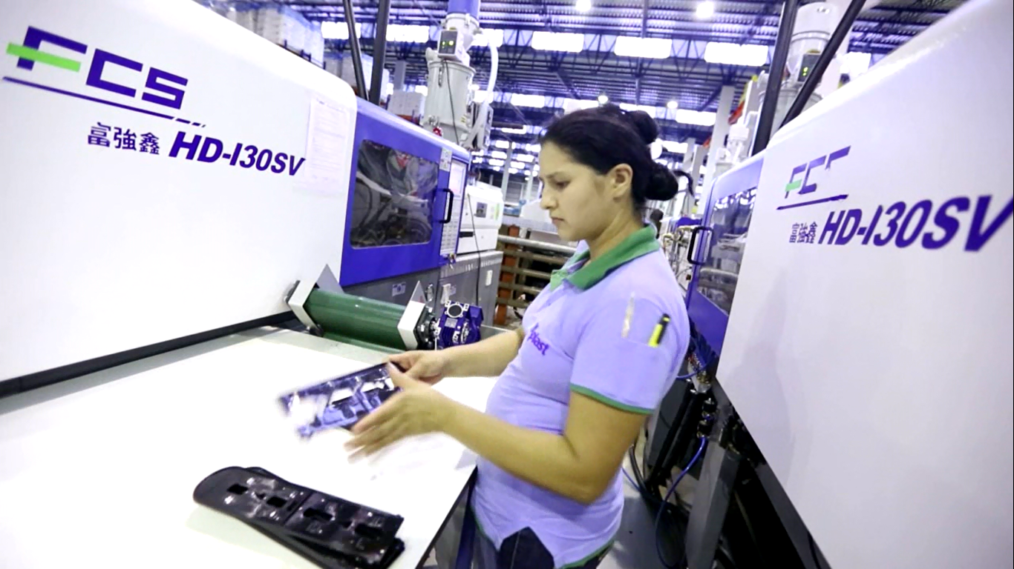

Slide 21
SIENDO ASI, DAMOS LAS GRACIAS Al GOBIERNO – principalmente al Sr. Ministro GUSTAVO LEITE y Sr. ERNESTO PAREDES , Secretário Executivo de Maquila CON SU EQUIPO - POR DARNOS LOS BENEFICIOS Y APOIO DE PODER INVERTIR EN PARAGUAY, LA CUAL LO ESTAMOS LLEVANDO CON GRAN ÉXITO.

Slide 22
MARCO ANTONIO CUBAS
+595 973174417
+595 61 570395
+55 45 99009357
MUITO OBRIGADO

